Slide 1
Розробка простого мікросервісу з використанням Python
ООП, Асинхронність, Сторонні бібліотеки та керування залежностями, DAO та PostgreSQL, Мікросервісна архітектура
Notes:
Вітання! Сьогодні ми розглянемо один із прикладів практичного використання мови програмування python на прикладі написання приммітивного мікросервісу, поговоримо про асинхронність, управління залежностями та сторонніми бібліотеками, підключимо СУБД postgres та поговоримо для чого потрібні мікросервіси та з чим їх їдять.
Перед тим як перейти до написання коду, трохи розглянемо теорію. Про ООП не розповідатиму багато, просто нагадаю основні моменти

Slide 2
Об'єктно-орієнтоване програмування
(скорочено)

Slide 3
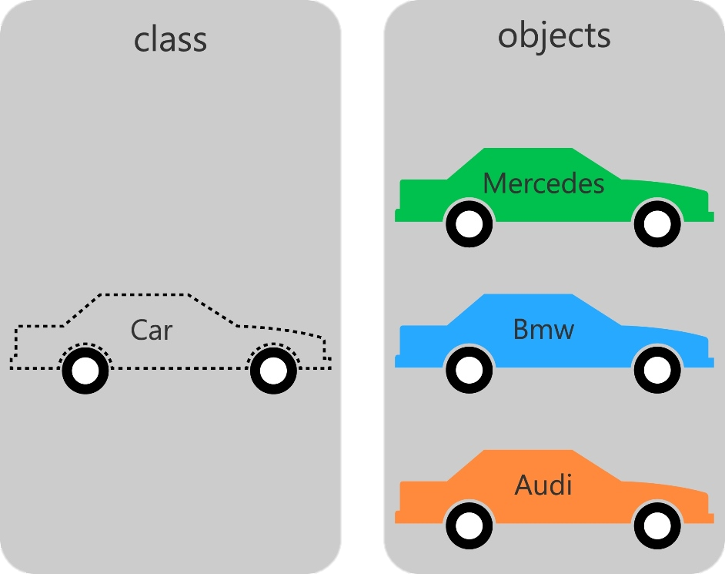
Клас та об'єкт класу
Клас це узагальнене уявлення про об'єкт та визначення поведінки цього об'єкта
Об'єкт класу це конкретний екземпляр, загальна поведінка якого описана класом, а змінні (поля) конкретизують властивості конкретного екземпляра
Notes:
Приклад є абсолютно абстрактна машина, ми не знаємо ні її кольору, ні її марку – це клас. Коли ми створюємо машину (об'єкт), ми вказуємо колір та марку автомобіля, таким чином об'єкт перестає бути абстрактним та стає конкретним.

Slide 4
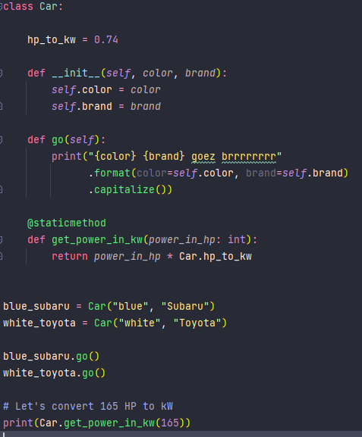

Class name
Static field
Constructor
Class method
Class fields
Static method
Creation of class objects
Calling methods on objects
Console output
Calling static method
Notes:
Розглянемо анатомію якогось класу автомобіля. Тут ми бачимо назву класу, статичне поле (таке поле, яке буде одним і тим самим для будь-якого екземпляра класу і навіть для самого визначення класу), метод класу (метод, який викликається для одного конкретного екземпляра, цей екземпляр передається аргументом self), статичний метод класу (метод який можна викликати для будь-якого екземпляра класу та визначення класу)

Slide 5
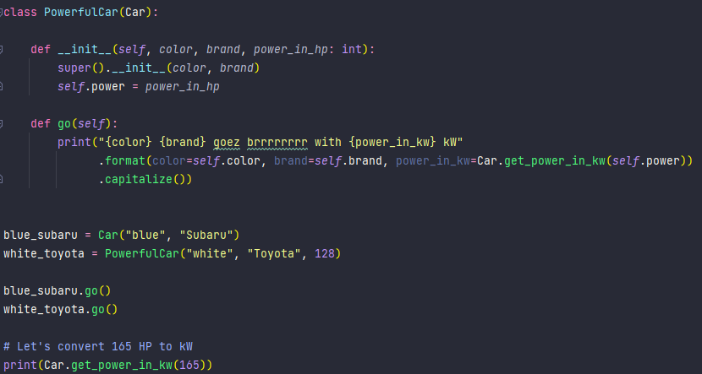
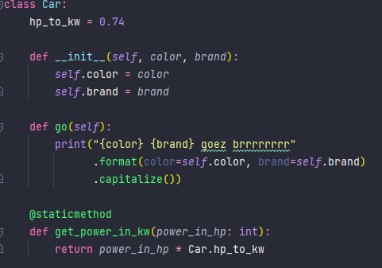

Inherited from
Call to base class constructor
Override member
Call to base class static member
Тут ми можемо побачити приклад успадкування, ми успадковуємо клас машини з урахуванням потужності, т.к. клас машини у нас вже є, ми можемо використовувати його, щоб створити новий і перевизначити модифікований функціонал
Console output
Notes:
Тут ми можемо побачити приклад успадкування, ми успадковуємо клас машини з урахуванням потужності, т.к. клас машини у нас вже є, ми можемо використовувати його, щоб створити новий і перевизначити модифікований функціонал

Slide 6
Плюси використання об'єктно орієнтованого підходу
Операції над конкретними сутностями (обчислення проводяться не над абстракними даними, а над цілком конкретними і зрозумілими людині сутностями)
За рахунок об'єднання властивостей та методів для роботи над ними збільшується читаність та структурованість коду
Спадкування дозволяє виключити дублювання коду, дозволяючи перевикористовувати окремі сутності та класи.
Поліморфізм дозволяє "на ходу" замінювати об'єкт одного типу на об'єкт іншого типу з аналогічною поведінкою (обумовленим базовим класом/інтерфейсом)

Slide 7
Асинхронне програмування
Асинхронність у Python
Notes:
Асинхронне програмування. Традиційним підходом до програмування було написання синхронного коду, коли інструкції виконуються послідовно одна після закінчення іншої. Написання такого коду спричиняє те, що виконання окремої команди повністю блокує потік

Slide 8
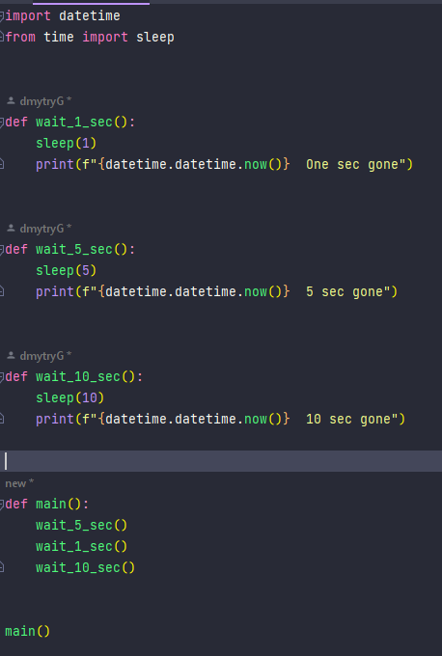

Синхронний код
У методі main послідовно викликаються 3 методи, які надалі, виконаються в суворій послідовності
Виклик sleep блокує потік і в цей момент програма повністю простоює
Ми б хотіли, щоб незважаючи на тривалість виконання методів та їх черговість, швидкі методи відпрацьовували б швидше, а тривалі, відповідно, довше

Slide 9
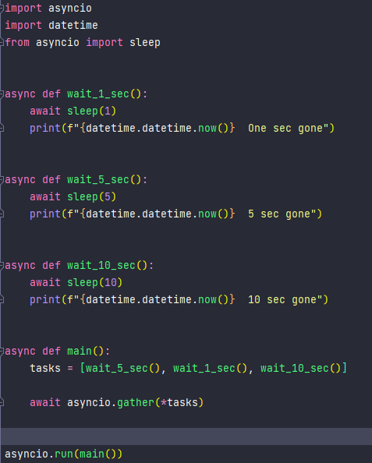

Асинхронний код
Асинхронні функції Python позначаються ключовим словом async
Виклик асинхронної функції можливий лише в асинхронному контексті, всередині асинхронного контексту також може бути викликаний синхронний код
Ключове слово await дозволяє співпрограмі віддати контроль назад у головний цикл, що містить порядок виконання всіх співпрограм
Notes:
Перепишемо той же код в асинхронному підході і побачимо, що функції тепер запускаються одночасно, виконуються конкурентно, а завершуються щодо того часу, коли вони були викликані

Slide 10
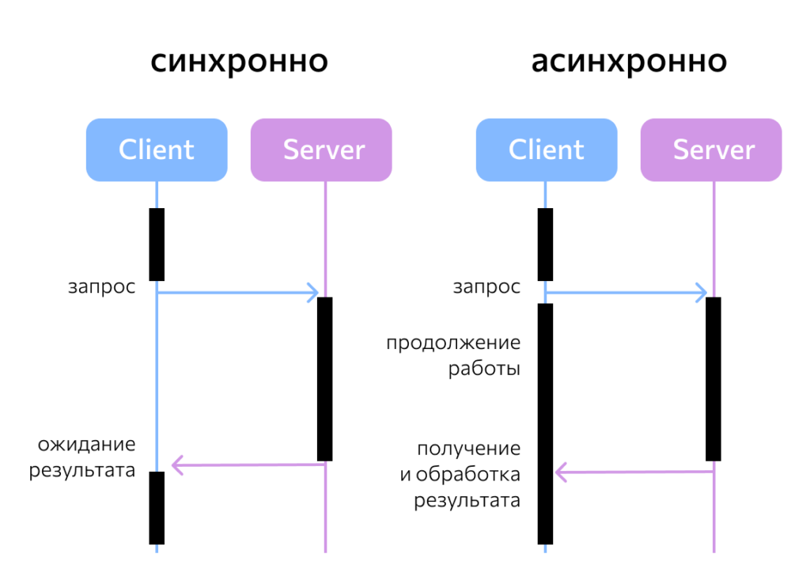
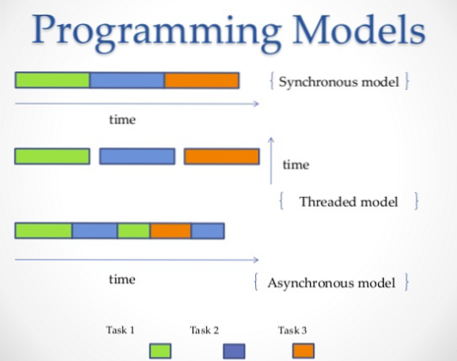
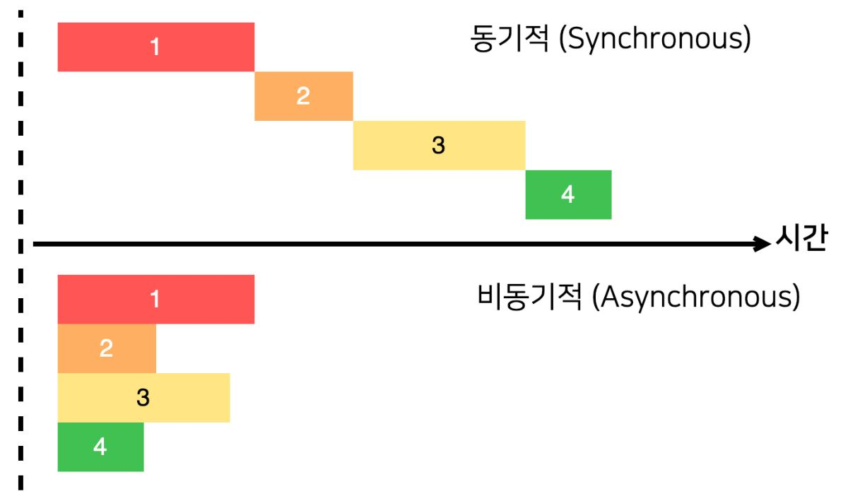
У асинхронному підході задача розбивається на н-ну кількість подзадач, які виконуються порядку їх виклику. Кожна задача після закінчення виконання передає керування наступним підзавданням
Таким чином, завдання виконуються в необхідному порядку, проте більш "легка" задача буде виконана швидше (незалежно від більш "важких" завдань)
Notes:
Асинхронне програмування. Традиційним підходом до програмування було написання синхронного коду, коли інструкції виконуються послідовно одна після закінчення іншої. Написання такого коду спричиняє те, що виконання окремої команди повністю блокує потік

Slide 11
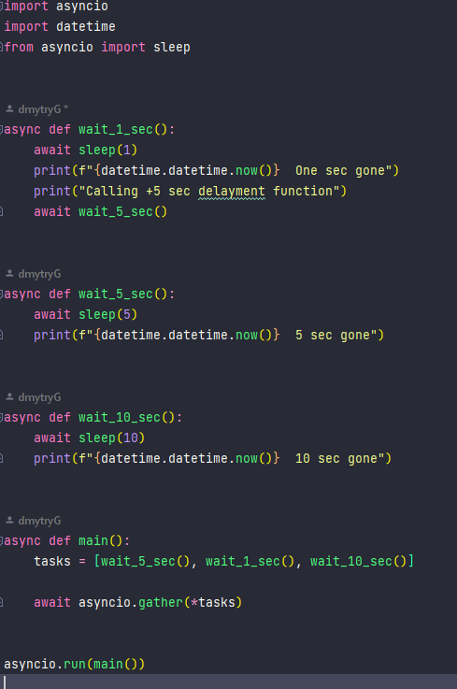
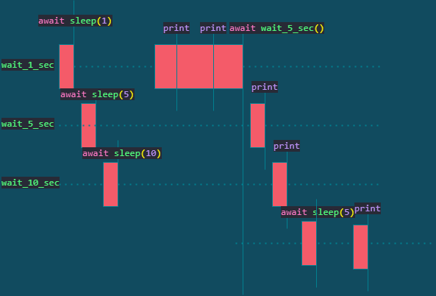
Notes:
Таким чином в рамках одного потоку ми можемо виконувати код пропускаючи блокуючі операції і, за їх виконанням, повертатися і виконувати код, що залишився. Це дуже корисно при зверненні до БД, файлової системи, очікуванні введення користувача.

Slide 12
Особливості використання асинхронного коду
Асинхронне виконання коду дозволяє ефективно поєднувати операції обчислення та довготривалі операції (частіше введення-виведення). Асинхронність у програмуванні дозволяє зменшити час простою обчислювальних потужностей
Використання принципів асинхронного програмування підвищує продуктивність, чуйність та стабільність додатків, які відповідають наступним характеристикам:
Безперервно виконують велику кількість завдань — серед багатьох операцій завжди буде та, яка має працювати, коли решта блокується.
Завдання виконують безліч операцій із введення та виведення інформації, змушуючи синхронну програму марнувати час на блокування.
Завдання переважно незалежні одне від одного, і необхідність обміну даними між операціями практично відсутня.
Notes:
Як приклад візьмемо шахову виставку, де один із найкращих шахістів змагається з великою кількістю людей. У нас є 24 ігри та 24 особи, з якими можна зіграти, і, якщо шахіст гратиме з ними синхронно, це займе не менше 12 годин (за умови, що середня гра займає 30 ходів, шахіст продумує хід протягом 5 секунд, а противник – приблизно 55 секунд.) Проте в асинхронному режимі шахіст зможе робити хід і залишати противнику час на роздуми, тим часом переходячи до наступного супротивника і ділячи хід. Таким чином, зробити хід у всіх 24 іграх можна за 2 хвилини, і виграні вони можуть бути всього за одну годину.
Насправді асинхронність визначається як стиль паралельного програмування, у якому одні завдання звільняють процесор у періоди очікування, щоб інші завдання могли скористатися.

Slide 13
Керування залежностями

Slide 14
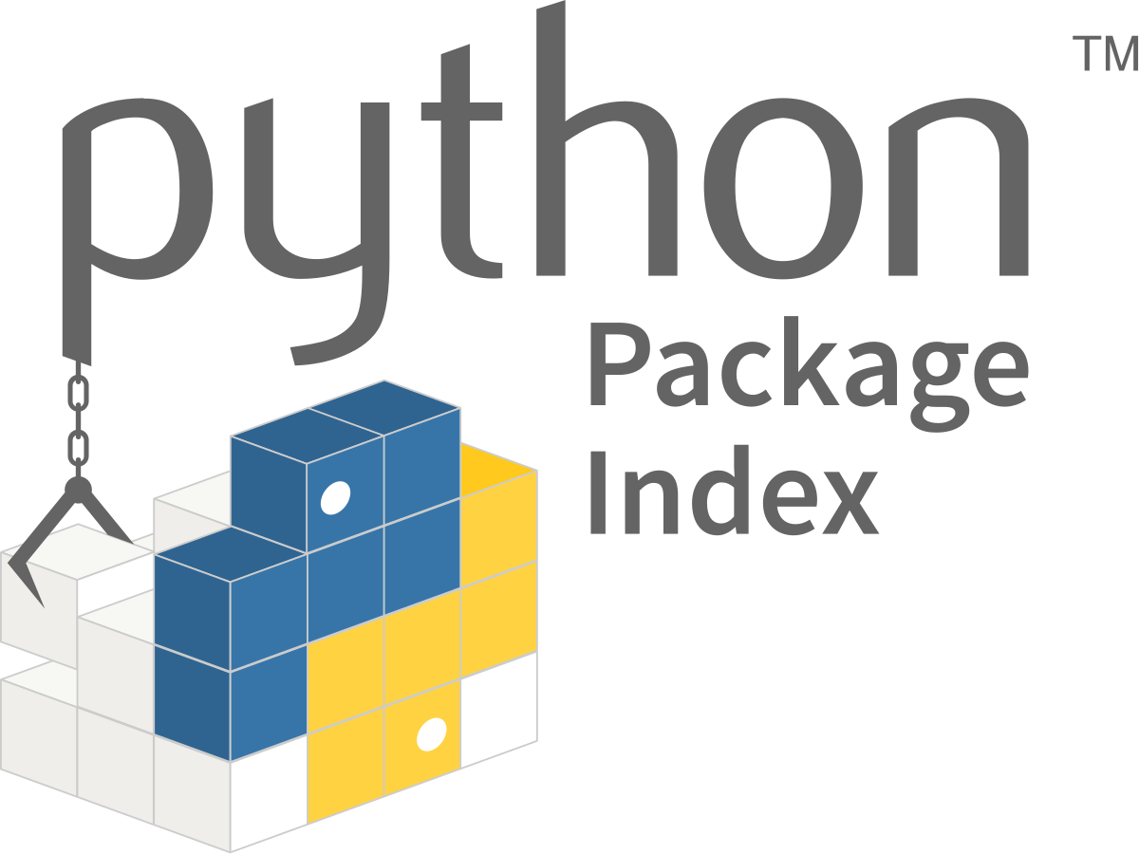
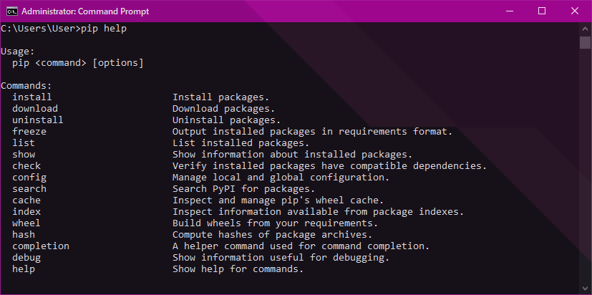
Стандартним способом управління залежностями в Python зараз є консольна утиліта Pip, яка постачається разом із інтерпретатором Python

Slide 15
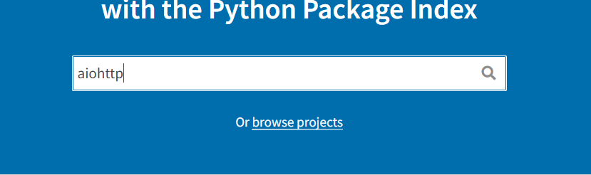
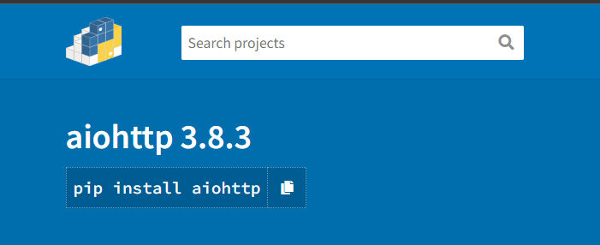
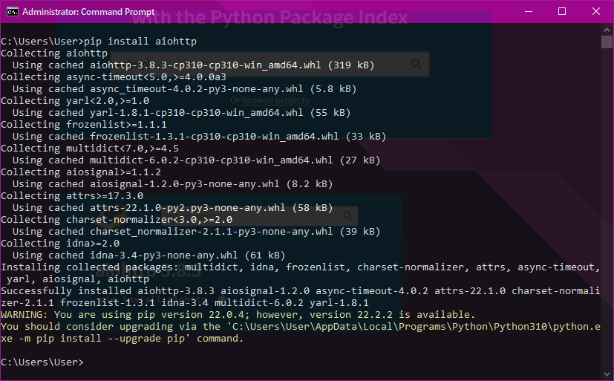
Так, наприклад, якщо наш застосунок використовує бібліотеку aiohttp, ви можете знайти її на сайті pypi.org, скопіювати команду та запустити її у консолі, необхідний пакет буде встановлено

Slide 16
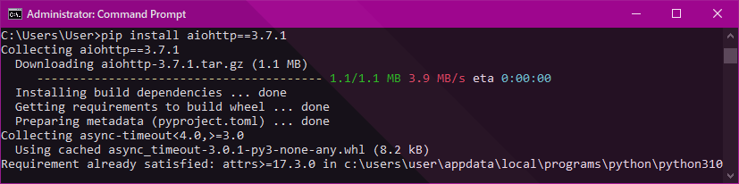
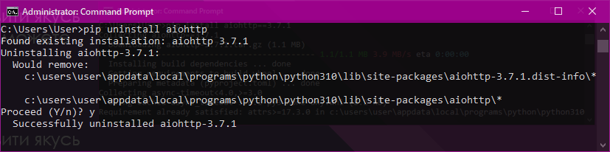
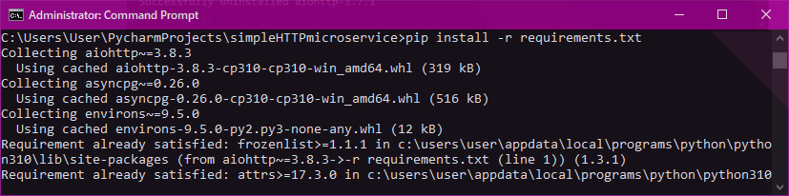
Якщо вам необхідно встановити якусь конкретну версію пакета, ви можете використовувати синтаксис:
Pip install package==v.v.v
Видалення пакета доступне з командою pip uninstall
Усі залежності проєкта ви можете встановити, виконав команду:
pip install –r <requirements file>

Slide 17

Файл requirements.txt
У файлі requirements.txt розробник записує залежності та їх версії, що використовуються у проєкті, це допомогає кінцевому користувачу швидко або автоматично розгорнути застосунок
Для автоматичної генерації цього файлу, розробник може використовувати команду pip:
pip freeze > requirements.txt
Notes:
pip freeze також зберігає залежності залежностей і з цим можуть бути проблеми
Якщо ви використовуєте піп поза віртуальним оточенням, піп зберігає залежності глобально, для решти проектів, які не використовують віртуальне оточення. Також піп не дозволяє мати кілька залежностей різних версій і, якщо один ваш проект використовує одну версію бібліотеки, коли другий - іншу, це може викликати проблеми.

Slide 18
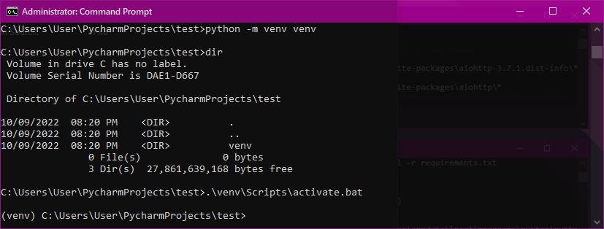
Віртуальне оточення необхідно для того, щоб вирішити проблему несумісності бібліотек усередині проекту. Припустимо, що ви працюєте над якимось проектом, який використовує певну бібліотеку. Потім у вас з'являється новий проект, в якому ви вирішили використовувати цю бібліотеку, але нової версії, яка з якихось причин не сумісна зі старою. І тут ви можете створити віртуальне оточення для нового проекту, встановити необхідну версію бібліотеки і мати можливість працювати над двома проектами відразу.
Приклад встановлення віртуального оточення
Notes:
На щастя, рішення для цього є, віртуальне оточення. Віртуальне оточення дозволяє мати окремий піп і окремий python інтерпретатор для кожного проекту і дозволяє використовувати залежності окремих версій для кожного проекту.

Slide 19
Особливості керування залежностями в Python
Встановлення та управління залежностями в python легке та інтуїтивно зрозуміле
Використовуються два основні інструменти pip та venv
Pip дозволяє встановлювати та видаляти пакети необхідних версій
venv дозволяє створити окреме віртуальне оточення окремого проекту. Що дозволяє розділити версії залежностей між проектам
Файл requirements.txt використовується для зручного зберігання версій бібліотек, що використовуються проектом та швидкого їх розгортання за допомогою Pip
Notes:
Як приклад візьмемо шахову виставку, де один із найкращих шахістів змагається з великою кількістю людей. У нас є 24 ігри та 24 особи, з якими можна зіграти, і, якщо шахіст гратиме з ними синхронно, це займе не менше 12 годин (за умови, що середня гра займає 30 ходів, шахіст продумує хід протягом 5 секунд, а противник – приблизно 55 секунд.) Проте в асинхронному режимі шахіст зможе робити хід і залишати противнику час на роздуми, тим часом переходячи до наступного супротивника і ділячи хід. Таким чином, зробити хід у всіх 24 іграх можна за 2 хвилини, і виграні вони можуть бути всього за одну годину.
Насправді асинхронність визначається як стиль паралельного програмування, у якому одні завдання звільняють процесор у періоди очікування, щоб інші завдання могли скористатися.

Slide 20
Підключення до бази даних
Python, Asyncpg, PostgreSQL

Slide 21
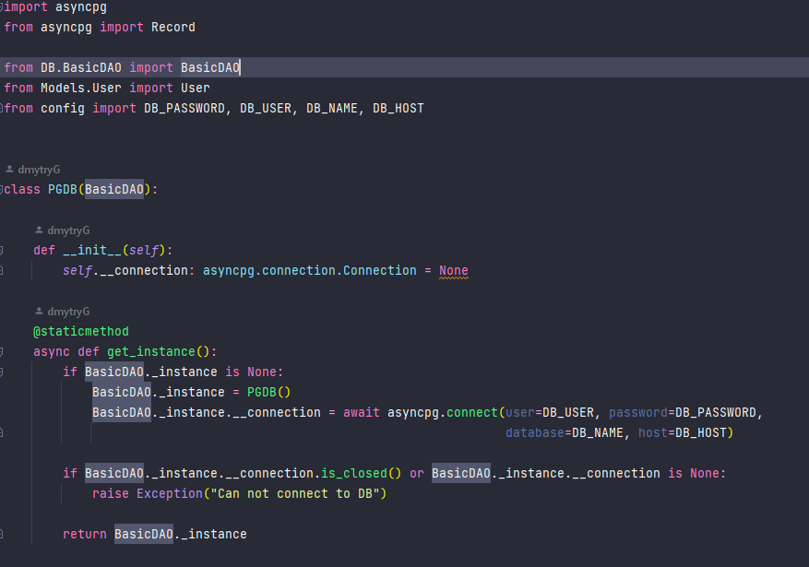
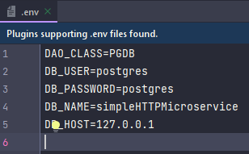
Для підключення до БД у цьому демонстраційному проекті, я використав бібліотеку asyncpg, що, як виходить з назви, дозволяє використовувати СУБД PostgreSQL та робити запити асинхронно.
Для підключення до СУБД у метод connect необхідно передати ім’я користувача, пароль користувача, назву БД та хост, в цьому випадку ці дані беруться з .env файлу

Slide 22
Імпортуємо бібліотеку asyncpg
Створюємо клас, спадкований від DAO (далі буде рузказано)
Реалізація патерну Singleton

Slide 23
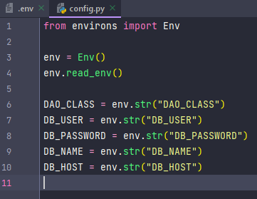
Змінні середовища
За допомогою бібліотеки environs зчитуємо змінні середовища

Slide 24
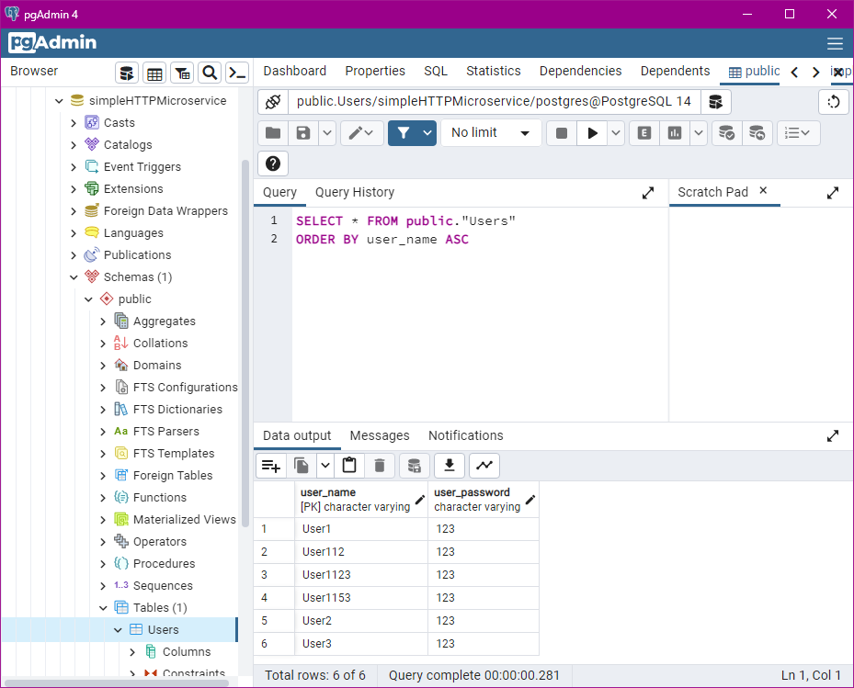
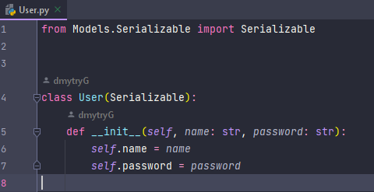
Ми маємо таблицю, що зберігає користувачів (наприклад, додатку, наприклад, для авторизації). Гарним тоном буде написати модель (об’єкт, що зберігає лише дані) користувача.
Notes:
Створення моделі знадобиться нам для подальшого створення DAO

Slide 25
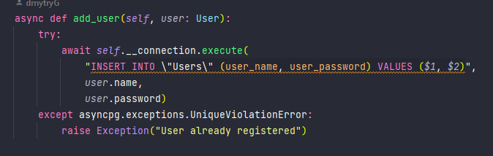

Запит на додавання користувача. Не забуваємо про обробку виключення на дублювання унікального ключа (дублювання свідчить про те, що такий користувач вже є у системі) та await перед викликом асинхронного методу
Запит на отримання користувача. Ми повинні кинути виключення, якщо такого користувача в базі немає
Notes:
Напишемо декілька запитів

Slide 26
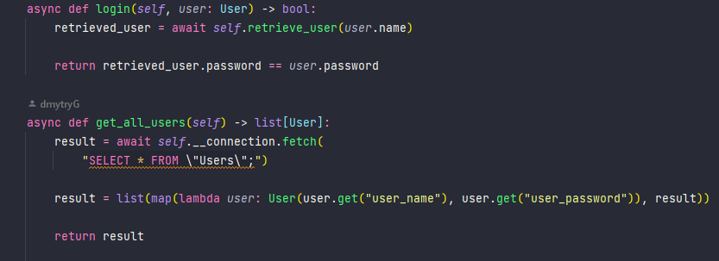
Запит на отримання користувача та перевірку його пароля
Запит на отримання усіх користувачів
Notes:
Напишемо декілька запитів

Slide 27
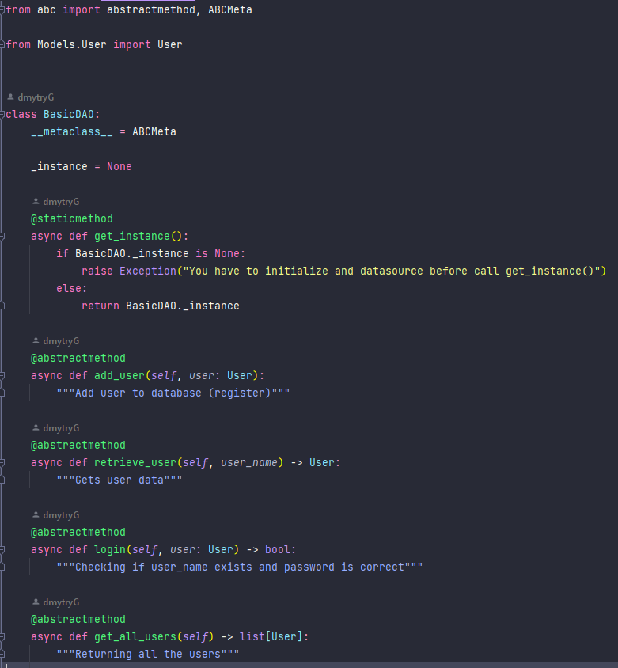
Навіщо потрібен DAO?
Паттерн DAO (Data Access Object) використовується як абстракція над джерелом даних. Він потрібний щоб стандартизувати та інкапсулювати способи отримання або модифікації даних. Наприклад, використовуючи asyncpg ми можемо отримати значення комірки за допомогою методу get, коли при використанні, наприклад sqllight ми отримаємо об'єкт, у якого немає методу get. Тоді при переході від postgreSQL на SQLLight нам доведеться переписати всю програму, де ми отримуємо доступ до даних.
Використання моделі даних (User у нашому випадку) дозволяє перетворити та упаковувати дані у максимально універсальному для нашої програми вигляді.

Slide 28
З чим їдять DAO?
У нашому випадку патерн DAO (Data Access Object) представлений у вигляді абстрактного класу, що задає сигнатури методів та даних, якими він маніпулює.
У класі представлений метод get_instance, який дозволяє отримати об'єкт поточного джерела даних навіть через базовий клас. У класах спадкоємців цей метод перевизначено до створення конкретних екземплярів класу.

Slide 29
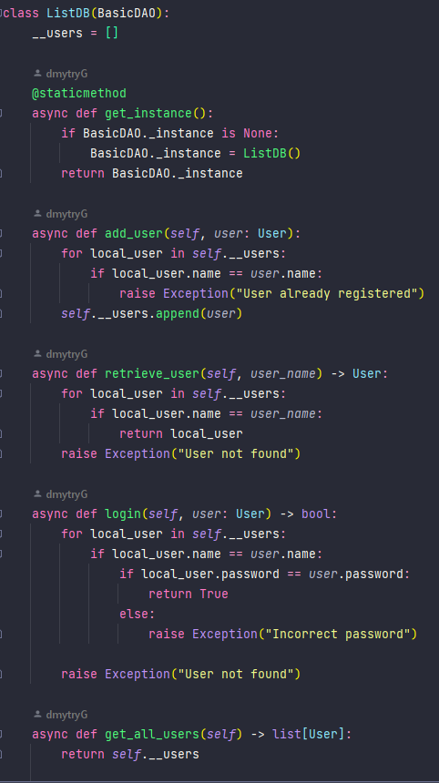
I believe in DAO Supremacy
Тепер при міграції на нову базу даних досить просто успадкувати DAO клас і перевизначити його методи, на старті програми створити екземпляр іншого джерела даних. Програма вже готова використовувати будь-яке стандартизоване джерело даних, тому використання звичайного списку, замість підключення PostgreSQL не буде шоком для вашої програми.

Slide 30
Мікросервісна архітектура

Slide 31
Мікросервісна архітектура найчастіше є юрисдикцією бекенда і була розроблена на противагу громіздким "монолітам".
У мікросервісній архітектурі додаток розбивається на ряд сервісів, що незалежно розгортаються, які взаємодіють за допомогою API-інтерфейсів. Завдяки такому підходу кожен окремий сервіс можна розгортати та масштабувати незалежно від інших. В результаті команди можуть швидше і частіше постачати об'ємні та складні програми. На відміну від монолітної програми, з мікросервісною архітектурою команди можуть швидше впроваджувати нові можливості та вносити зміни, при цьому їм не доводиться переписувати великі фрагменти існуючого коду.
Монолітний додаток складніше підтримувати, розгортати та налагоджувати. Масштабування та модернізація монолітного сервера окремий кошмар розробника. Також, моноліти, як правило, пишуться довго, одна команда змінює іншу, що плодить величезну кількість легасі-коду, що важко підтримується.
Notes:
Напишемо декілька запитів

Slide 32
Мікросервісна архітектура складається з окремих, слабко пов'язаних компонентів-сервісів, кожен з яких можна розробляти, розгортати, експлуатувати, змінювати та розгортати повторно, не порушуючи роботу інших сервісів та цілісність програми. Це дозволяє легко та швидко розгортати окремі можливості програми.
У мікросервісній архітектурі команди можуть експериментувати з новими можливостями та повертатися до попередньої версії, якщо щось піде не так. Це полегшує оновлення коду та прискорює виведення нових можливостей на ринок. Крім того, так стає простіше шукати та виправляти помилки та баги в окремих сервісах.
У мікросервісної архітектурі створенням окремих сервісів зазвичай займаються невеликі незалежні команди. Команди отримують можливість працювати незалежно та швидко рухатися вперед, внаслідок чого скорочуються цикли розробки.
Кожна команда може створювати та розгортати свій сервіс незалежно від інших команд, не заважаючи їхній роботі. Крім того, команда може розгорнути нову версію сервісу паралельно із попередньою версією.
Notes:
Напишемо декілька запитів

Slide 33
Спілкування між сервісами складне. Так як кожен функціональний елемент ізольований, потрібна особлива ретельність при побудові між ними грамотної комунікації, адже їм у будь-якому випадку доведеться обмінюватися запитами та відповідями один з одним. Зрозуміло, що зі збільшенням кількості сервісів складність у побудові їхнього повідомлення зростатиме.
Зростання числа сервісів також тягне у себе зростання кількості баз даних, із якими ці послуги співвідносяться, оскільки, на відміну монолітної архітектури, мікросервіси не використовують загальну базу даних.
Складність тестування полягає в тому, що спочатку потрібно окремо розбиратися з кожним сервісом, а потім тестувати коректну взаємодію його з іншими мікросервісами.
Мікросервіси гірше підходять для використання всередині окремих організацій, для них вони можуть виявитися невиправдано складними у застосуванні, тоді як для масових інтернет-сервісів вони підходять добре.
Notes:
Напишемо декілька запитів

Slide 34
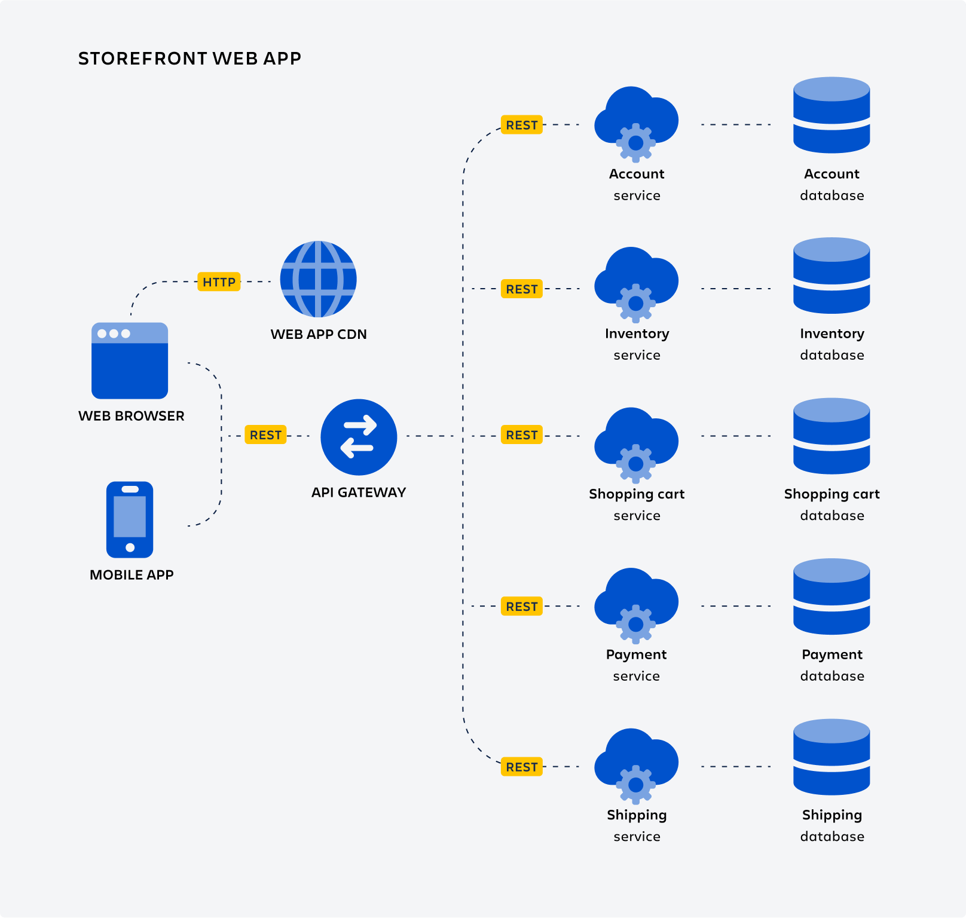
Notes:
Напишемо декілька запитів

Slide 35
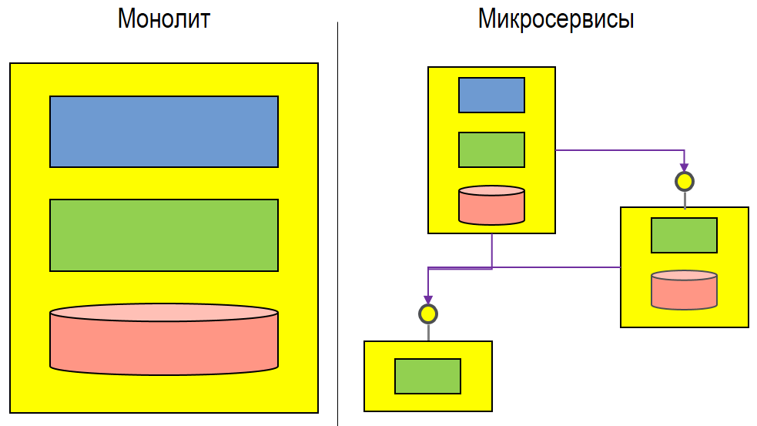
Notes:
Напишемо декілька запитів

Slide 36
simpleHTTPMicroservice Практичний приклад
Notes:
Вище я вже наводив приклади цього проекту. Це найпростіший мікросервіс, який я написав як приклад. Звичайно, тут не були використані ентерпрайз рішення, не були використані готові фреймворки, які могли б полегшити написання коду.

Slide 37
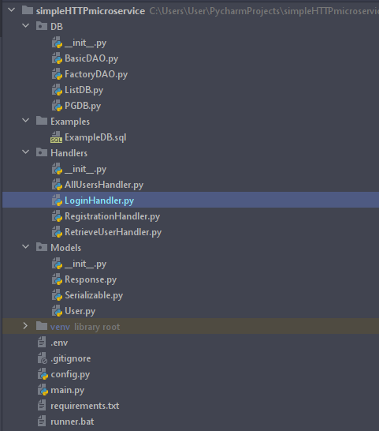
Структура проекта
Сервіс складається з кількох основних вузлів:
config - завантаження вмісту .env
main - запуск усього сервісу (точка входу)
Models - Моделі даних
Response - клас для типової відповіді сервера (зберігає дані та прапор помилки)
User - модель користувача
Serializable - базовий клас, що дозволяє запаковувати дані в JSON
Handlers - обробники HTTP запитів
AllUserHandler - отримання всіх користувачів
LoginHandler - авторизація
RegistrationHandler - реєстрація
RetrieveUserHandler - отримання користувача за user_name
DB - Засоби для роботи з базою даних
BasicDAO - базове DAO
ListDB – реалізація БД на основі списку
PGDB - зберігання даних у PostgreSQL

Slide 38
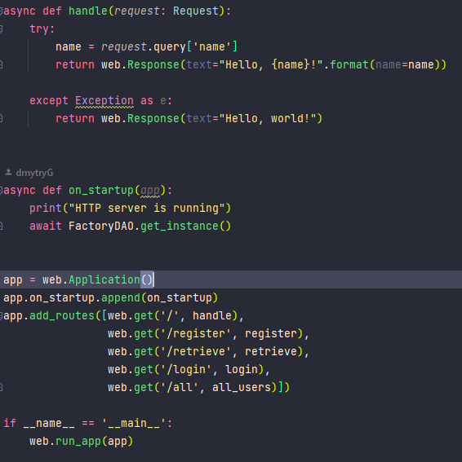
Hello_world handler example
Things to do, before run
Initializing DAO
Initializing application
Initializing handlers
Entry point
Notes:
Main файл програми (точка входу)

Slide 39
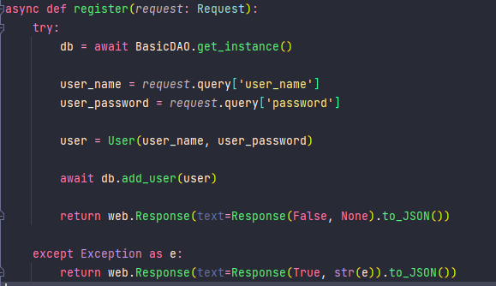
Handler definition
Getting DB instance through DAO
Getting request parameters
Compiling model
Request to DB
Collecting response and send it
Catching exception
Notes:
Приклад обробника запиту

Slide 40
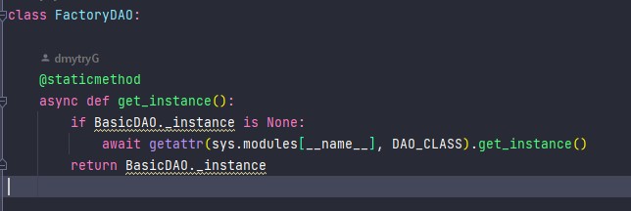
Factory definition
Static member
Method definition
Checking if there is already datasource
Getting class by it’s name and creating one
Returning this one
Notes:
Приклад DAO Factory

Slide 41
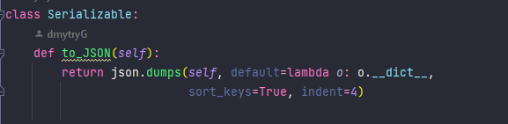
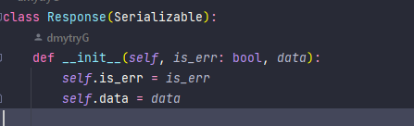
Inherited from
Class definition
Constructor
Error flag
Any response data
Notes:
Приклад Response model

Slide 42

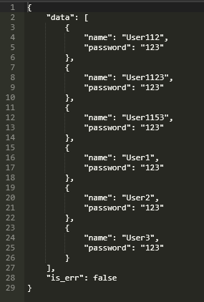
Request
Users
data: List[User]
Response
Error flag
Is_err: bool
Notes:
Приклад запиту та відповіді

Slide 43
Дякую за увагу
Файли проекту: https://github.com/dmytryG/simpleHTTPMicroservice

